Slide 1
Лабораторная работа №3
Моделирование сетей передачи данных
Исаев Б. А.
2025
Российский университет дружбы народов имени Патриса Лумумбы, Москва, Россия

Slide 2
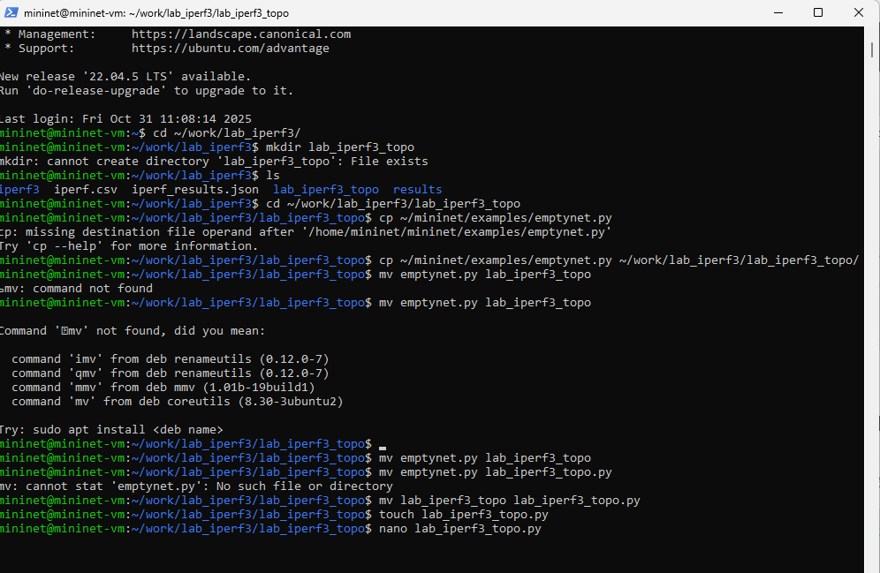
Создание простейшей топологии сети
Рис. 1: Создание подкаталога, копирование файла с примером скрипта (описывающего стандартную простую топологию сети mininet)

Slide 3
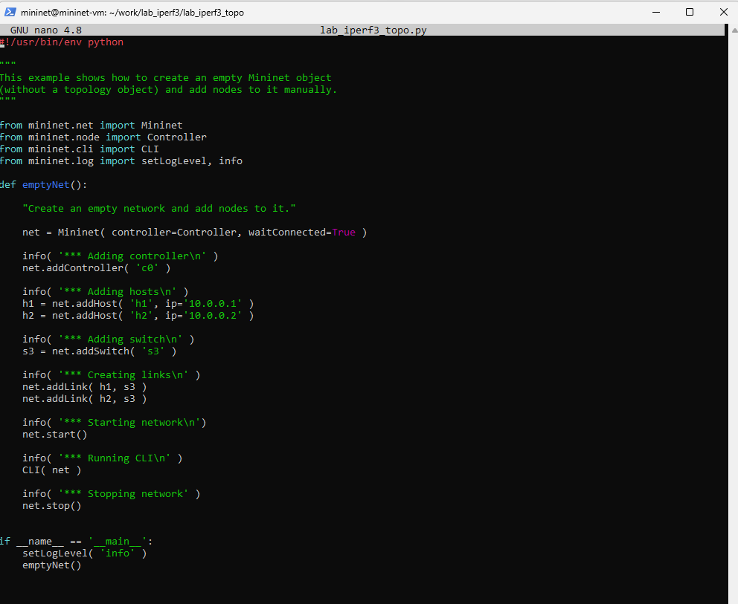
Создание простейшей топологии сети
Рис. 2: Открытие файла lab_iperf3_topo.py

Slide 4
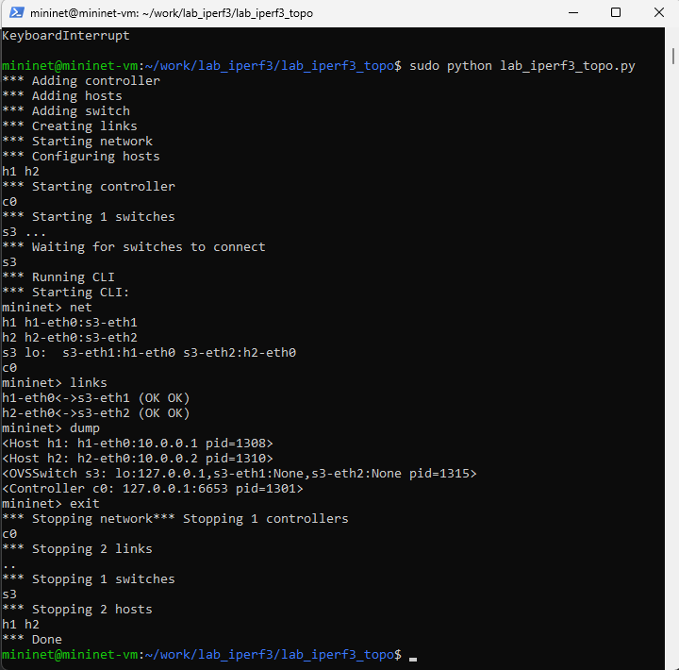
Создание простейшей топологии сети
Рис. 3: Запуск скрипта создания топологии и дальнейший просмотр элементов

Slide 5
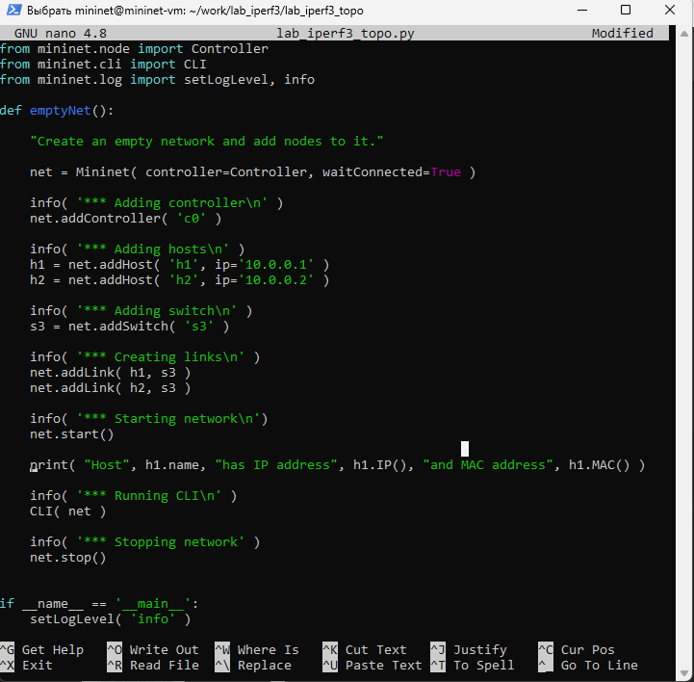
Внесение изменений в скрипт
Рис. 4: Внесение изменения в скрипт, позволяющего вывести на экран информацию о хосте h1
(имя, IP-адрес, MAC-адрес)

Slide 6
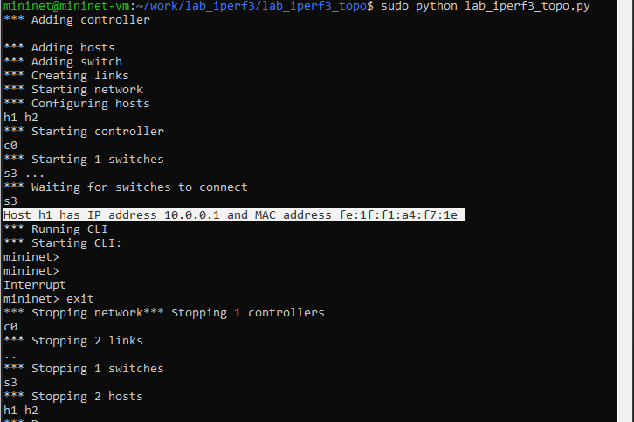
Проверка
Рис. 5: Проверка корректности отработки скрипта

Slide 7
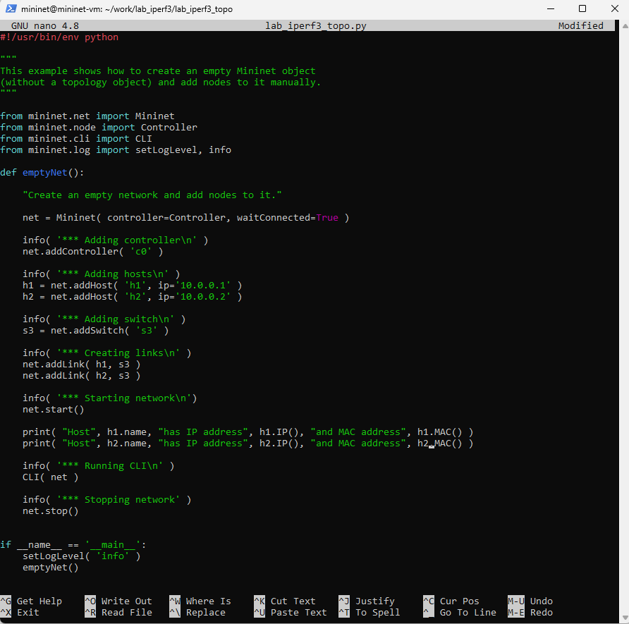
Внесение изменений в скрипт
Рис. 6: Внесение изменения в скрипт, позволяющего вывести на экран информацию о двух хостах
(имя, IP-адрес, MAC-адрес)

Slide 8
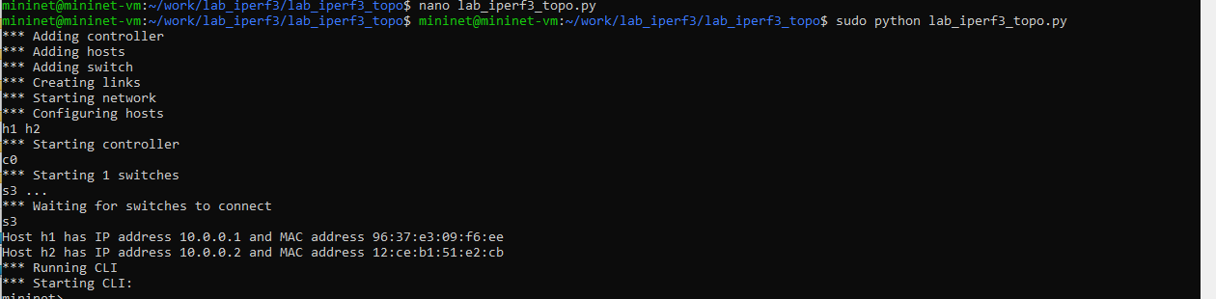
Проверка
Рис. 7: Проверка корректности отработки скрипта

Slide 9
Добавление в скрипт настроек параметров производительности
Рис. 8: Создание копии скрипта lab_iperf3_topo.py

Slide 10
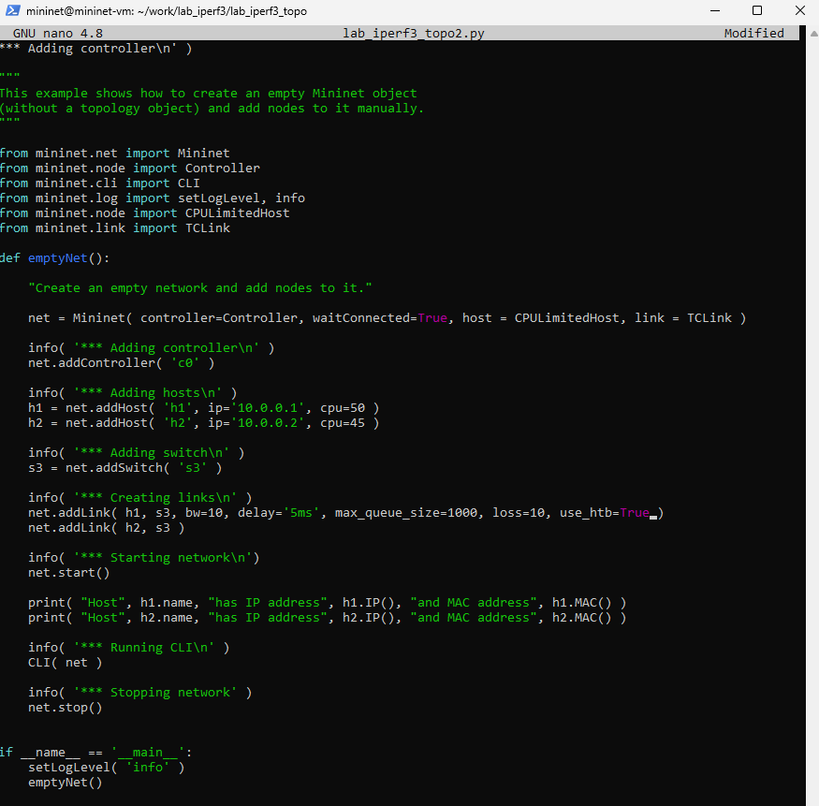
Добавление в скрипт настроек параметров производительности
Рис. 9: Изменение скрипта lab_iperf3_topo2.py: добавление ипорта классов, изменение строки описания сети, изменение функции задания параметров виртуального хоста h1 и h2, изменение функции параметров соединения между хостом h1 и коммутатором s3

Slide 11
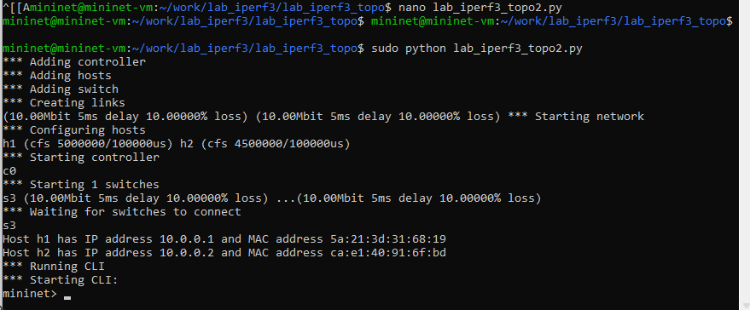
Добавление в скрипт настроек параметров производительности
Рис. 10: Запуск скрипта lab_iperf3_topo2.py на отработку

Slide 12
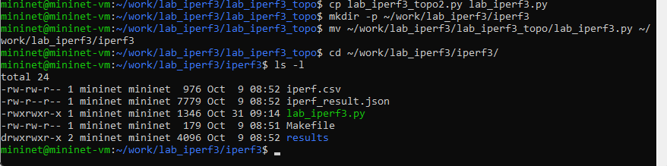
Добавление в скрипт настроек параметров производительности
Рис. 11: Создание копии скрипта lab_iperf3_topo2.py и его дальнейшее помещение в подкаталог iperf

Slide 13
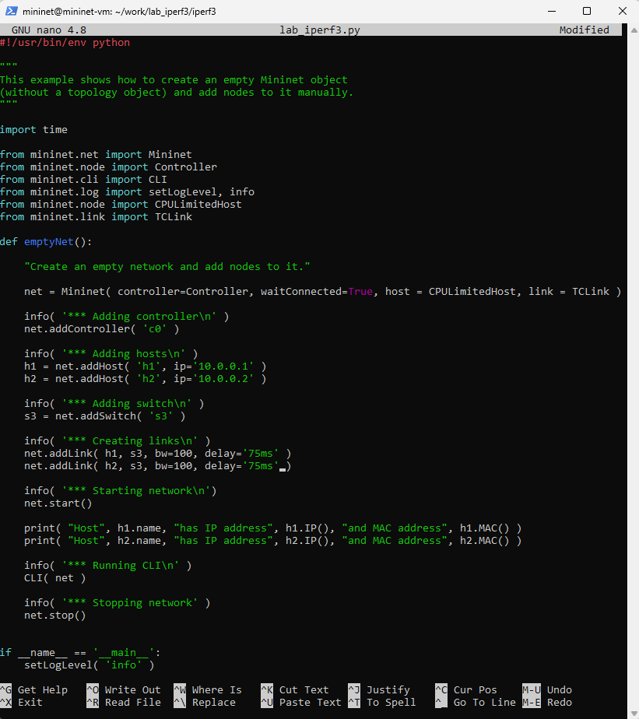
Добавление в скрипт настроек параметров производительности
Рис. 12: Добавление в скрипт lab_iperf3.py записи об импорте time; снятие ограничений по использованию ресурсов процессора; добавление кода, чтобы каналы между хостами и коммутатором были по 100 Мбит/с с задержкой 75 мс, без потерь

Slide 14
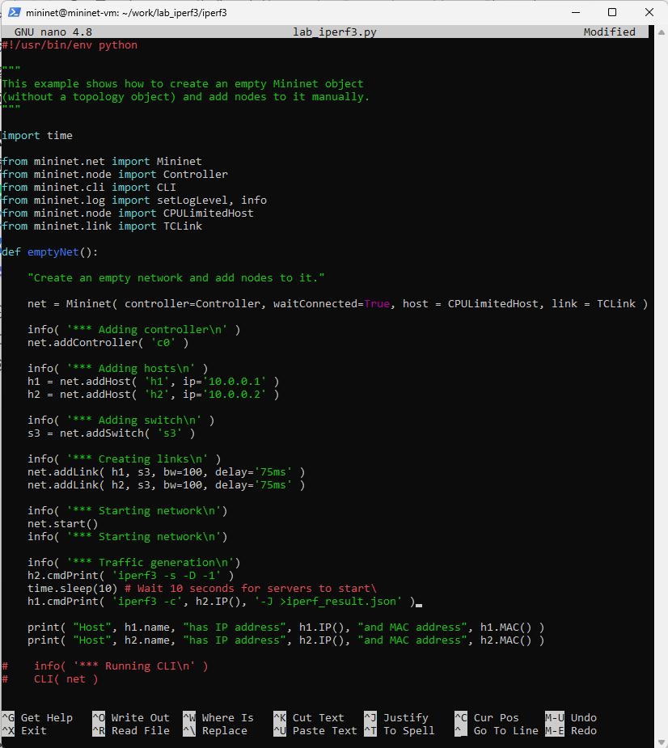
Добавление в скрипт настроек параметров производительности
Рис. 13: Описание запуска на хосте h2 сервера iPerf3, на хосте h1 запуска с задержкой в 10 секунд клиента iPerf3 с экспортом результатов в JSON-файл. Комментирование строк, отвечающих за запуск CLI-интерфейса

Slide 15
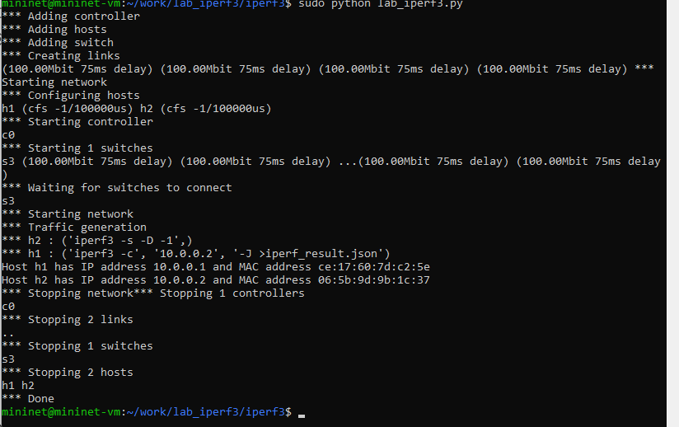
Добавление в скрипт настроек параметров производительности
Рис. 14: Запуск скрипта lab_iperf3.py на отработку

Slide 16
Построение графиков по проводимому эксперименту
Рис. 15: Построение графиков и создание Makefile для проведения всего эксперимента

Slide 17
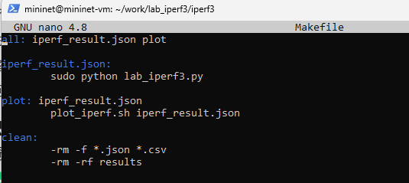
Построение графиков по проводимому эксперименту
Рис. 16: Добавление скрипта в Makefile

Slide 18
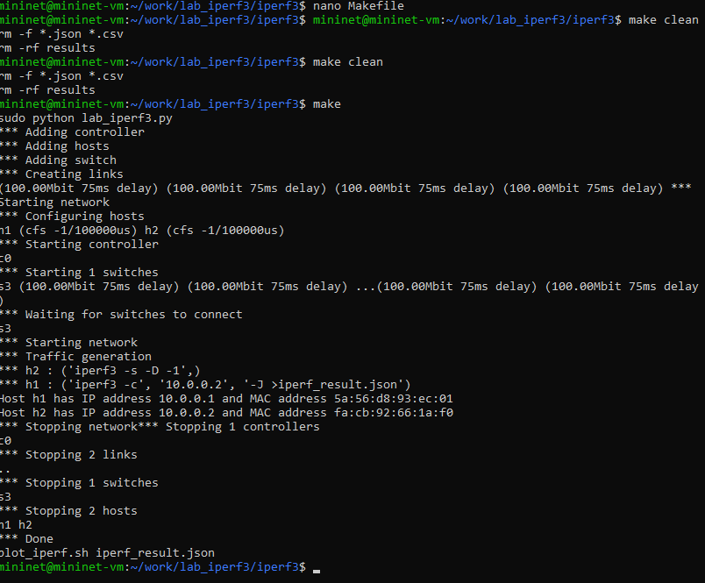
Построение графиков по проводимому эксперименту
Рис. 17: Проверка корректности отработки Makefile

Slide 19
Вывод
• В ходе выполнения лабораторной работы познакомились с инструментом для измерения пропускной способности сети в режиме реального времени — iPerf3, а также получили навыки проведения воспроизводимого эксперимента по измерению пропускной способности моделируемой сети в среде Mininet

Slide 20
Список литературы. Библиография
[1] Mininet: https://mininet.org/

